Slide 1
Классный час о дружбе

Slide 2
А что такое дружба?
-Какая музыка вам слышится, когда вы думаете, говорите о дружбе?
Как «пахнет» дружба?
Какая она на ощупь?
Какая она на вкус?
С какой погодой вы бы сравнили «дружбу»?
С какими животными можно связывать слово «дружба»?

Slide 3
Дружба – близкие отношения , основанные на взаимном доверии , привязанности , общности интересов. («Толковый словарь» С.Ожегов)

Slide 4
Нет друга - ищи, ____
а нашёл - береги.
Не имей сто рублей, ______
а имей сто
друзей.
Один за всех ______
и все за одного.
Человек без друзей, ______
что дерево
без корней.

Slide 5
Друг-это человек, который связан с кем-нибудь дружбой; сторонник, защитник кого-нибудь. («Толковый словарь» С.Ожегов)

Slide 6
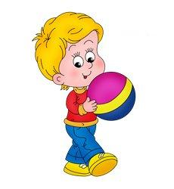
НАСТОЯЩИЙ ДРУГ -
скромный
злой
завистливый
доброжелательный
равнодушный
общительный
хвастливый
отзывчивый
добрый
эгоистичный
жадный

Slide 7
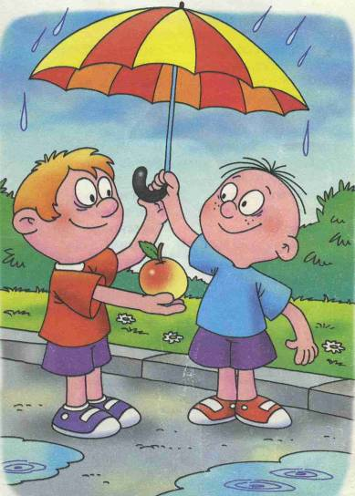
Дружба-главное чудо всегда,
Сто открытий для всех настоящее,
И любая беда –не беда,
Если рядом друзья настоящие.

Slide 8
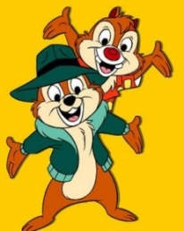
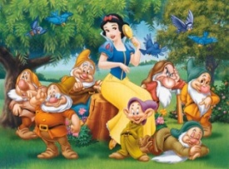
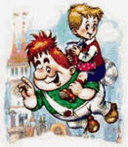
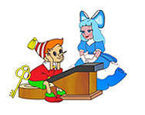
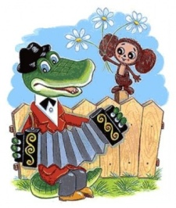
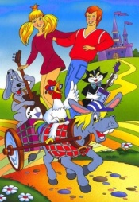
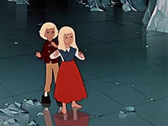
Кто с кем дружит?
1. Забавные бурундучки Чип и ...
2. Добрая Белоснежка и ...
3. Забавный мишка Винни Пух и ...
4. Добрый Малыш и ...
5. Доверчивый Буратино и ...
6. Зеленый крокодил Гена и ...
7.Друзья-музыканты: вместе жили, разбойников прогнали, концерты давали-…
8.Какая девочка выручала своего друга Кая из ледового плена?

Slide 9
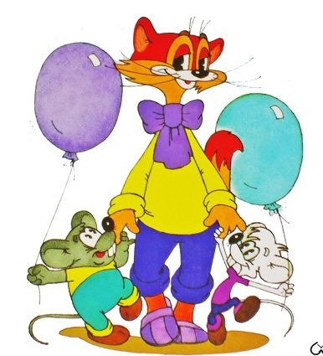
ПРАВИЛА ДРУЖБЫ
Уважай друга
Помогай другу в беде
Умей уступать своему другу
Умей признать свои ошибки и помириться с другом.
Будь вежливым
Быть честным
Быть внимательным
Не жадничай

Slide 10
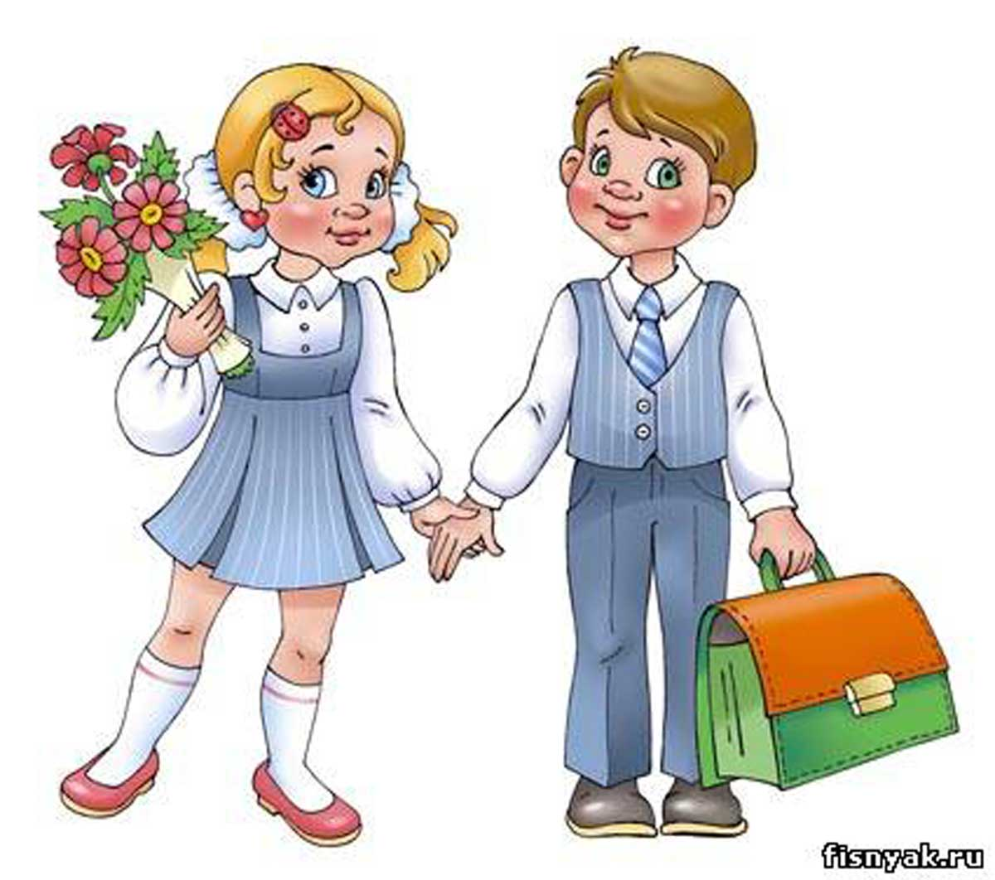

Slide 11
Всем
Спасибо!!!

